Slide 1
Svjetski dan astme
SREDNJA MEDICINSKA ŠKOLA SARAJEVO
SEKCIJA CRVENI KRIŽ
AJŠA HAJRADINOVIĆ I NEJRA MUJČINOVIĆ, IV-B

Slide 2
Šta je bronhijalna asthma?
Astma, kao multidimenzionalno oboljenje sa dramatičnom kliničkom slikom, privlači pozornost ljudi od davnina. Praćena iznenadnim napadima otežanog disanja, kašlja i gušenja, izazivala je strahopoštovanje kod oboljelih i njihove okoline. Dugo je u svojoj historiji smatrana božanskom kaznom, prokletstvom zlih duhova, a tek početkom nove ere počinje da se izdvaja kao posebno oboljenje iz grupe poremećaja sa otežanim disanjem.

Slide 3
Danas se astma definira kao "hronična upalna bolest disajnih puteva multikauzalne geneze, u čijoj osnovi leži povećana podražljivost disajnih puteva, koja podrazumijeva složeno djelovanje upalnih celija i medijatora na celije i tkiva disajnih puteva, a što vodi njihovom suženju i promjenljivom ograničenju protoka vazduha sa povratnim napadima kašlja, pištanja, stezanja i napetosti u grudnom košu, bolu, osobito noću ili u rano jutro

Slide 4
Zašto nastaje astma?
Naslijeđe
Atopija i alergije
Nasljeđe može igrati određenu ulogu u nastanku astme, ali postojanje astme u porodici ne znači da će definitivno i roditelj ili dijete oboljeti od astme. Nasljeđuje se sklonost prema bolesti, a ne sama bolest.
Atopija je genetska sklonost Imunog sistema da proizvodi antitijela na uobičajene alergene što dovodi do simptoma alergije. Alergijski rinitis može služiti kao ključni pokazatelji rizika razvoja astme kod odojčadi i male djece.
Alergijski uzročnici
Mikrobiološki uzročnici
Alergijski uzročnici najčešće pripadaju grupi inhalacionih alergena (kućna prašina, grinje, perje, životinjske dlake, bud, različiti poleni). Pri dolasku u dodir s prethodno senzibilisanim organizmom, izazivaju simptome astme.
Mikrobiološki uzročnici su različiti: kod djece se nalazi respiratorni sinicijalni virus i virus parainfluence, dok kod odraslih dominira virus influence i rinovirus.

Slide 5
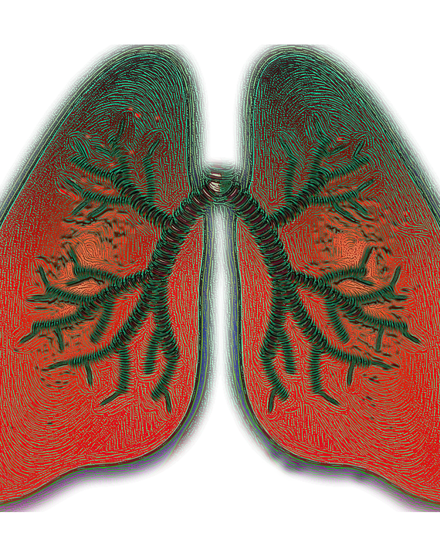
Simptomi i faktori rizika
Simptomi
Faktori rizika
vizing, otežano disajne, osjećaj nedostatka vazduha, kašalj, iskašljavanje, lupanje srca, neprijatnost u grudima, nesvjestica, slabost
nasljedni faktor,, alergijska kijavica, alergijski rinitis, ekcem, urtikarija, alergija na ljekove ili hranu, virusne infekcije tokom djetinjstva, pušenje ili izloženost duhanskom dimu (pasivno pušenje), gojaznost

Slide 6
Dijagnoza astme
Anamneza
Laboratorijski nalazi
informacije o samom napadu, drugim alergijskim bolestima, pojave bolesti u obitelji i sl.
povećan broj eozinofila u krvi (eozinofilija), određivanje IgE protutijela
01
02
03
04
Klinički nalaz pluća
ID-test. estiranje na nutritivne inhalacijske agense,
auskultacija pluća, progresijom bolesti se čuju bronhalni zvižduci

Slide 7
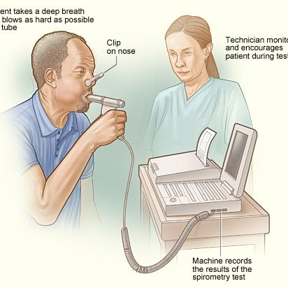
Spirometrija
Spirometrija je osnovna pretraga za testiranje plućne funkcije kojom se mjeri volumen i brzina izdahnutog zraka. To je bezbolna pretraga koja traje desetak minuta. Izvodi se upuhivanjem zraka u spirometar, koji kasnije računalno izračunava volumen pluća i plućne kapacitete.
Najvažnija vrijednost koja se određuje spirometrijom je FEV1, tzv. volumen zraka izdahnut u prvoj sekundi izdisaja, ekspirija. Vrijednosti FEV1 manje od 80% očekivane normalne vrijednosti za određenu dob i spol smatraju se patološkim. Tokom spirometrije, astma se dijagnosticira tako da se pacijentu da bronhodilatacijski inhalator, najčešće Ventolin i ako se nakon primjene Ventolina poveća kapacitet pluća i volumen izdahnutog zraka, znači da je opstrukcija reverzibilna i da pacijent boluje od astme.

Slide 8
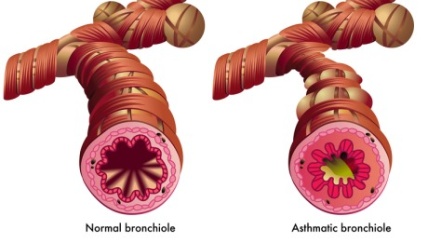
Bronhoprovokacija
Metakolinski test se koristi za dijagnosticiranje hiperreaktivnosti bronhalnog debla. Bronhalna hiperreaktivnost je svojstvo dišnih putova da pojačano reagiraju na minimalne količine podražaja, koji u zdravih ljudi ne uzrokuju suženje dišnih putova. Bronhalna hiperreaktivnost glavna je odrednica astme. Bronhoprovokacijski test se izvodi tako da se pacijentu da metakolin, a poslije toga se izvodi spirometrija. Kod osoba koje boluju od astme, nakon primjene metakolina doći će do snažnog pada izdisajnog volumena tijekom prve sekunde izdisaja (FEV1)

Slide 9
Vrste astme
Alergijska astma
Karakteristike
Alergeni
Javlja se u ranijoj dobi, prvi napad astme najčešće nastupa do pete godine života, postoji obiteljska sklonost razvoju bolesti – pozitivni su testovi na alergene, često su prisutne atopijske bolesti.
Alergijska astma je oblik astme u kojem je astmatični napada posljedica reakcije preosjetljivosti, a pobuđen je izlaganjem alergenu iz okoliša i to je najčešći oblik astme
Alergija na grinje kućne prašine Dermatophagoides pteronyssinus, alergija na pelud biljaka (trava, korov, stabla), alergija na dlake, perje i epitelni otpadci domaćih životinja, alergija na plijesni, rjeđe alergije na hranu.

Slide 10
Vrste astme
Nealergijska astma
Karakteristike
Uzroci
Javlja se u kasnijoj dobi, nema pozitivne obiteljsk anamneze na slična oboljenja, testovi na alergen su uredni, IgE nije povišen.
Nealergijska astma je uzrokovana mehanizmima koji nisu imunološke prirode i nisu posredovani preosjetljivošcu Sama etiologija bolesti još nije poznata.
Tjelesni napor, izlaganje hladnoći,, lijekovi , hemikalije iz radne sredine, plućne infekcije

Slide 11
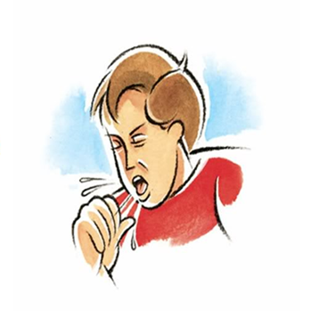
Klinička slika napada astme
Tipična slika astmatskog napada započinje nadražajnim kašljem bez iskašljaja, stezanjem u prsima, osjećajem gušenja, bolesnik se bori za zrak, postaje zabrinut jer usprkos najvećim naporima ne uspijeva doći do dovoljne količine zraka za disanje, osjeća da ne može raširiti prsni koš. Uznemiren i prestrašen traži položaj koji bi mu olakšao disanje. Ako je u krevetu, naginje se naprijed, sjeda s rukama oslonjenim na madrac da bi ramena visoko održao. Ako stoji, uplašeno se okreće tražeći zrak, naginje se kroz prozor, ili opkoračivši stolicu, grčevito stežući naslon, kao da želi poboljšati rad pomoćnih disajnih mišića.

Slide 12
Klinička slika napada astme
Lice bolesnika je cijanotično, blijedo ili sivo, orošeno hladnim znojem, s iskolačenim, ustrašenim očima. Kako ne može govoriti, jaukanjem poziva u pomoć. Pomoćni udisajni vratni mišići, mišići prsne i trbušne stijenke su kontrahirani, a prsni koš je kao fiksiran u raširenom položaju. Udisaj je površan, kratak i jako ograničen, a onda se ta mala količina udahnutog zraka odmah, bez stanke, uz veliki napor izdiše, uz čujno piskanje, koje je izraz velikog napora da bi se zrak izdahnuo kroz sužene dišne putove.

Slide 13
Uloga mst
Medicinske sestre imaju ključnu ulogu unutar zdravstvenog tima, ali posebno se odnosi na one pacijente koji boluju od hroničnih stanja kao što su astma. Medicinske sestre, u pružanju većinu izravne skrbi za bolesnika, mogu izravno utjecati na ishod bolesnika pomažući pacijenti uče učinkovitije upravljati astmatične simptome.

Slide 14
Uloga mst
01
02
03
04
Mjerenje funkcije pluća
Zalaganje za pacijente
Medicinske sestre mogu obavljati ispitivanja za mjerenje plućne funkcije, što pomaže liječnicima u stvaranju odgovarajućeg plan liječenja. Takve ocjene mogu uključivati spirometriju.
Medicinske sestre su odgovorne za pružanje izravne skrbi za bolesnika u kliničkim uvjetima. One mogu pomoći potrebama pacijenta, brigama i željama drugih zdravstvenih uposlenika.
Stvarabje akcijskog plana
Administracija lijekova
Medicinske sestre rade s pacijentima (ili roditelja pedijatrijskih bolesnika ) razvijati pisani skcijski plan koji sadrži određene informacije o dnevnim simptomima i lijekova, te kako za praćenje i kontrolu pogoršanja simptoma.
Sestre daju lijekove pod vodstvom licenciranog liječnika ili liječnika asistent. To može uključivati udahnue tretmane disanja, oralne lijekove i ubrizgavaju lijekove kao što su steroidi.

Slide 15
Epidemiološki podaci sugerirsu da prevalenca astme raste kontinuirano od 1970. godine. Procijenjuje se da u svijetu od astme boluje oko 235 miliona ljudi. Uprkos rastućoj prevalenci oboljenja, zabilježen je pad mortaliteta.

Slide 16
LIJEČENJE hRONIČNE ASTME

Slide 17
Liječenje astme—i hronične bolesti i akutnih egzacerbacija—uključuje kontrolu nad pokretačima astme, farmakoterapiju prilagođenu težini bolesti uz praćenje terapijskog odgovora i progresije bolesti, kao i edukaciju bolesnika o bolesti, načinima i važnosti liječenja. Ciljevi liječenja su: spriječiti egzacerbacije i kronične simptome, uključujući noćna buđenja; smanjiti broj hitnih intervencija i hospitalizacija; očuvati bazalnu (normalnu) plućnu funkciju i stupanj aktivnosti; te izbjeći nuspojave liječenja.
Kontrola pokretačkih faktora: Kontrola pokretačkih faktora astme u nekih bolesnika se odnosi na upotrebu jastuka s umjetnim vlaknima i nepromočivih krevetnih navlaka, često pranje plahti, jastučnica i pokrivača u vrućoj vodi. Tapecirani namještaj, plišane igračke, tepihe i kućne ljubimce treba odstraniti (grinje, dlake) iz kuće, te koristiti aparate za smanjivanje vlage u podrumima, drugim loše provjetravanim prostorijama i vlažnim sobama (plijesan). Kućni ionizatori na paru smanjuje nakupljanje prašine i broj grinja (alergena). Činjenica da se pokretački faktori često teško kontroliraju u gradskoj sredini ne umanjuje značaj ovih mjera jer čišćenje kuće i uništavanje žohara ima izuzetnu važnost. Visokoučinkoviti pročiščivaći zraka (HERA) i filtri mogu olakšati simptome bolesti, ali njihova učinkovitost na plućnu funkciju i potrebu za uzimanjem lijekova nije dokazana. Bolesnici osjetljivi na sulfite moraju izbjegavati crno vino. Nealergijske okidače, npr. duhanski dim, jaki mirisi, nadražujuća isparenja, niske temperature, visoka vlažnost i fizička aktivnost, također treba izbjegavati ili nadzirati kadgod je moguće. Bolesnici s aspirinskom astmom, smiju uzimati paracetamol, kolin Mg salicilat ili inhibitore ciklooksigenaze (COX)–2 umjesto NSAR. Astma je relativna kontraindikacija za primjenu neselektivnih β– blokatora, uključujući lokalne pripravke, ali kardioselektivne lijekove (npr. metoprolol, atenolol) astmatičari mogu uzimati jer ne izazivaju nuspojave.

Slide 18
Farmakoterapija: Glavne skupine lijekova koje se obično primjenjuju za liječenje kronične astme i egzacerbacija astme su: bronhodilatatori (β–agonisti, antikolinergici), kortikosteroidi, stabilizatori mastocita, modifikatori leukotrijena i metilksantini (vidi TBL. 48–2). Lijekovi iz navedenih skupina se inhaliraju ili se uzimaju peroralno. Lijekovi za inhaliranje dolaze u obliku aerosola ili suhog praha. Uzimanje lijeka u obliku aerosola pomoću raspršivača i spejsera omogućava da čestice lijeka dospiju dublje u bronhe a ne da ostanu u ždrijelu; bolesnicima treba napomenuti da nakon svake uporabe operu i osuše spejser kako bi spriječili naseljavanje bakterija. Osim toga, uporaba aerosola zahtijeva usklađenost rukovanja inhalatorom (dopreme lijeka) i samog čina udisanja; praškasti oblici lijeka smanjuju potrebu za usklađivanjem tih radnji, jer se lijek doprema samo dok bolesnik udiše. osim toga, praškasti oblici lijeka smanjuju oslobađanje potisnog plina fluorougljika u okoliš.
Antikolinergici opuštaju glatke mišiće bronha kompetitivnom inhibicijom muskarinskih (M3) kolinergičnih receptora. Ipratropij ima neznatan učinak kad se uzima sam za liječenje astme, ali se njegov učinak pojačava kad se kombinira s kratkodjelujućim β–agonistima. Nuspojave su proširene zjenice, nejasan vid i suha usta. Tiotropij je inhalacijski antikolinergik čije djelovanje traje 24 sata, ali nije dovoljno ispitan kao lijek za astmu.

Slide 19
β–Agonisti (β–adrenergici) opuštaju glatke mišiće bronha, smanjuju degranulaciju mastocita i oslobađanje histamina, inhibiraju mikrokrvarenje u dišnim putovima i povećavaju mukocilijarno čišćenje. β–Agonisti dolaze u promet kao pripravci brzog (kratkog) i dugog djelovanja (vidi TBL. 48–2). Brzodjelujući β–agonisti ili SABA (npr. salbutamol) se inhaliraju 2–8 puta prema potrebi. To su lijekovi izbora za otklanjanje akutne bronhoopstrukcije i za sprječavanje nastanka bronhoopstrukcije pri fizičkom naporu. Izazivaju bronhodilataciju za nekoliko minuta a učinak im traje 6–8 h, ovisno o dotičnom lijeku. Dugodjelujući β–agonisti (LABA) se inhaliraju prije spavanja ili 2×/dan jer njihov učinak traje 12 sati pa su pogodniji za bolesnike s pretežno noćnim ili ranojutarnjim simptomima. Koriste se kod umjerenog ili teškog oblika astme kao i kod blage astme koja uzrokuje noćna buđenja. Dugodjelujući β–agonisti imaju sinergističko djelovanje sa inhalacijskim kortikosteroidima, što omogućava primjenu manjih doza kortikosteroida. Oralni β–agonisti izazivaju sistemske učinke pa ih općenito treba izbjegavati. Tahikardija i tremor su najčešće akutne nuspojave nakon inhalacije β–agonista a ovise o dozi. Hipokalijemija je rijetka i blagog stupnja. Sigurnost redovitog i dugotrajnog uzimanja β–agonista je sporna; redovita, moguće prekomjerna uporaba vezana je za povećani mortalitet, ali je nejasno je li to samo nuspojava ili je stalno uzimanje lijeka posljedica suboptimalnog liječenja bolesti drugim lijekovima. Svakodnevno uzimanje β–agonista, povećanje doze ili smanjenje učinka, te trošenje jedne ili više kutija lijeka mjesečno, ukazuje na neodgovarajuću kontrolu bolesti što nalaže da se uvede ili pojača druga terapija. Levsalbutamol (otopina koja sadrži R–izomer salbutamola) teoretski smanjuje nuspojave, ali njegova dugotrajna učinkovitost i sigurnost još nisu dokazani.

Slide 20
Kortikosteroidi koče upalnu reakciju u dišnim putovima, obrću proces smanjivanja broja β–receptora, sprječavaju sintezu leukotrijena te inhibiraju stvaranje citokina i aktivaciju proteinske adhezije. Blokiraju kasni odgovor (ali ne rani odgovor) na inhalirane alergene. Daju se peroralno, intravenski ili se inhaliraju. Kod akutne egzacerbacije astme, rana primjena sistemskih kortikosteroida često prekida akutni napad, smanjuje potrebu za hospitalizacijom, sprječava recidiv i ubrzava oporavak. Peroralni ili intravenski pripravci su podjednako djelotvorni. Inhalacijski kortikosteroidi nemaju nikakvu ulogu u akutnoj egzacerbaciji, ali su indicirani za dugotrajnu supresiju astme, njenu kontrolu jer sprječavaju razbuktavanje upale i pojavu simptoma, i što je najvažnije sprječavaju strukturne promjene bronha (remodeliranje). U biti oni smanjuju potrebu za oralnim kortikosteroidima a smatraju se i lijekovima koji modificiraju bolest jer usporavaju ili zaustavljaju oštećenje plućne funkcije karakteristično za neliječenu astmu. Štetni lokalni učinci inhalacijskih kortikosteroida su promuklost i oralna kandidijaza, koje se mogu spriječiti ili ublažiti upotrebom “spejsera” ili ispiranjem usta i ždrijela vodom posle inhalacije. Sistemske nuspojave ovise o dozi, može ih izazvati oralna i inhalacijska terapija, a uglavnom se javljaju kad je inhalacijska doza >800 μg/dan. Sistemske nuspojave su supresija adrenalno–hipofizne osovine, osteoporoza, katarakta, atrofija kože, hiperfagija i sklonost modricama. Pitanje da li inhalacijski kortikosteroidi suprimiraju rast u djece je sporno. Većina djece dostiže očekivanu visinu u odrasloj dobi. Sistemski kortikosteroidi mogu reaktivirati pritajenu TBC.
Edukacija bolesnika: Važnost edukacije bolesnika ne treba biti prenaglašena. Bolesnici postupaju bolje ako o astmi znaju više—što pokreče astmatični napad, koji lijek i kada treba uzeti, ovladavaju ispravnom tehnikom inhaliranja, kako koristiti spejser s inhalatorom fiksnih doza (MDI), te znaju važnost ranog uzimanja kortikosteroida kod egzacerbacija. Svaki bolesnik mora imati napisan terapijski plan za svaki dan, posebno za liječenje akutnih napada astme, koji počiva na najboljem vlastitom rezultatu PEFa a ne na predviđenoj normali. Takvim se planom postiže znatno bolja kontrola astme, što se uvelike pripisuje poboljšanom pridržavanju propisane terapije (bolja suradljivost).

Slide 21
Zakljucak
Astma je hronična opstruktivna upalna bolest disajnih puteva. Bolest karakteriše pojačana reaktivnost bronhija na različite nadražaje. Javlja se u epizodama, tj. akutna pogoršanja bolesti izmjenjuju se periodima u kojima nema simptoma astme. Do napada dolazi pri pogoršanju upale, obično jer je u neposrednoj okolini prisutan neki provokativni faktor astme. Danas je evidentno da upalne promjene zahvaćaju bronhijalnu sluznicu svih astmatičara. Pogoršanje astmatskih simptoma rezultira akutnim upalnim epizodama, na hronično upaljenom terenu uz veoma složene celularne, neurogene i biohemijske mehanizme.
Nasljedni faktori mogu igrati određenu ulogu u nastanku ove bolesti. Međutim, nasljeđuje se sklonost prema bolesti, a ne sama bolest. Astma je najčešća hronična bolest dječijeg doba i često se prvi put javlja upravo u djetinjstvu. Atopija (genetska sklonost imunog sistema da proizvodi antitijela na uobičajene alergene) i alergije u porodici najveći su faktori rizika za razvoj te bolesti kod djece.
Nisu svi oblici astme alergijski niti sve alergije dovode do astme. Alergijski uzročnici najčešće pripadaju grupi inhalacionih alergena (kućna prašina, grinje, perje, životinjske dlake, buđ, različiti poleni).
U organizaciji Globalne inicijative za astmu (GINA) svake godine, prvog utorka u mjesecu maju, širom svijeta se obilježava Svjetski dan astme.

Slide 22
Hvala na pažnji!

